Slide 1
<최종 발표>
맞춤 옷 제작을 위한 스마트 줄자
ForDesign
지도교수 이관우 교수님
1771055 김정현
1771164 유혜진

Slide 2
프로젝트 개요
간편한 데이터 측정 및 수집, 고객관리
⚪ 맞춤형 옷 제작 업체, 패션 업계를 겨냥한
줄자 디바이스 및 앱 시스템
⚪ 간편한 길이 측정이 가능한 디바이스
⚪ 편리한 데이터 수집 및 고객 관리가 가능한 앱

Slide 3
주제 선정 배경
?! 옷 제작을 위해 신체 사이즈 측정 시
측정과 기록을 별도로 해야 하는 번거로운 문제가 존재
?! 길이를 측정하고, 데이터를 저장하는 데에 있어
편리함을 갖추면 좋겠다는 아이디어

Slide 4
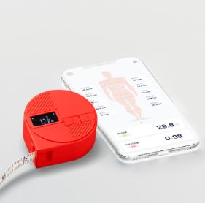
유사 프로젝트와의 차별성
〮 베이글랩스 - 파이(PIE) & 연동 앱 PIE Fit

Slide 5
유사 프로젝트와의 차별성
1. 다중을 위한 시스템
개인의 신체 사이즈 측정을 위한 파이와 달리,
여러 사람의 데이터 수집 및 나열이 가능

Slide 6
유사 프로젝트와의 차별성
2. 맞춤형 옷 제작 업체 및 디자이너를 위한 특화된 서비스
옷 마다 필요로 하는 신체부위 길이 개별적으로 상세히 다룸

Slide 7
유사 프로젝트와의 차별성
3. 디바이스 길이 측정 방식의 차이
- 기존 파이는 ‘광센서’를 이용해 눈금을 읽음
ForD는 ‘로터리 엔코더’를 이용해 각도 값 읽고,
이 각도 값을 이용해 줄자의 길이 값을 얻어 옴

Slide 8
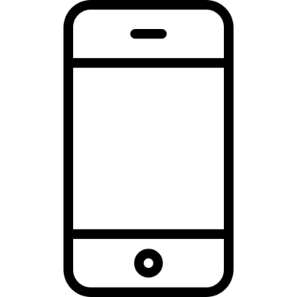
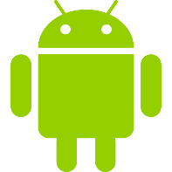




ForD 시스템 구성도
APP
(Dev by Android Studio)
저장된 고객 데이터들을
쉽게 관리
측정된 정보 블루투스로 App에 전송
Device (줄자)
(Dev by Arduino)
신체 길이 측정
디자이너

Slide 9
주요 기능 및 전체 시스템 구성
< 디바이스 (Arduino) >
로터리 엔코더의 회전 수, 둘레의 길이를
이용해 길이 값 측정.
2. 블루투스 통신을 통해
안드로이드 App에 접근 및 데이터 전송

Slide 10
주요 기능 및 전체 시스템 구성
< 어플리케이션 (Android Studio) >
1. 앱 내에서 새로운 고객의 정보 추가 시,
예약 날짜
-> 기본 정보 입력
-> 원하는 옷 종류 선택
-> 해당 옷 길이에 필요로 하는 신체 사이즈 측정하는 화면 순서로 이동
2. 고객명 및 날짜별 고객 리스트 조회

Slide 11
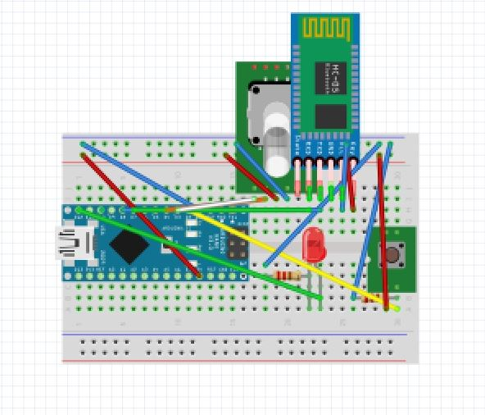
주요 기술 및 소프트웨어 & 하드웨어 (Device)
1) ForD 디바이스 회로도
HC-06
Rotary Sensor
Push button
Arudino Nano
led
Fritzing에 블루투스 모듈이 HC-05 만 나와 있어, 이 센서로 회로도를 구성하였으나, 실제로는 HC-06을 사용하였습니다.

Slide 12
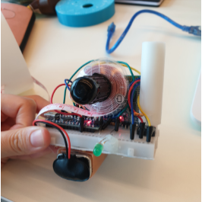
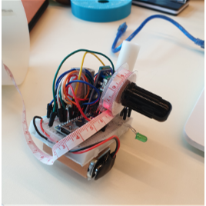
주요 기술 및 소프트웨어 & 하드웨어 (Device)
2) 회로 사진

Slide 13
주요 기술 및 소프트웨어 & 하드웨어 (Device)
3) 시스템 동작 및 코드
1. 로터리 엔코더의 회전 수, 줄자의 둘레 길이를 이용해 길이 값 측정
// 엔코더로 각도 값 측정
// 바퀴 당 둘레 길이, 측정 각도 값으로 해당 줄자 길이 얻어옴

Slide 14
주요 기술 및 소프트웨어 & 하드웨어 (Device)
2. 시리얼 모니터로 측정 된 길이 값 확인
Serial.println(len); // 전송 버튼을 눌렀을 때 길이 값 시리얼 모니터에 출력

Slide 15
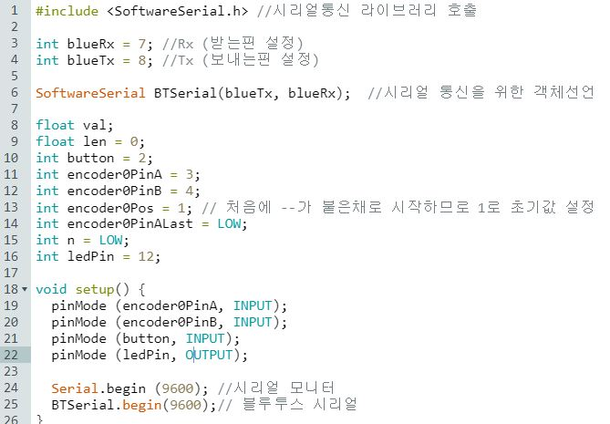
주요 기술 및 소프트웨어 & 하드웨어 (Device)
3. 블루투스 통신을 통해 안드로이드 App에 접근

Slide 16
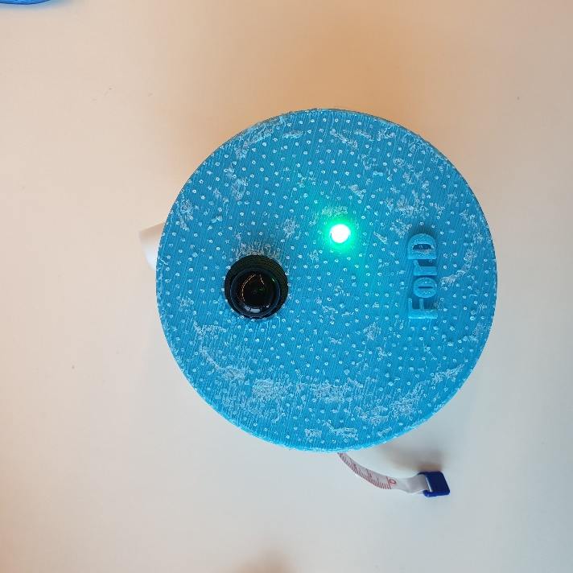
주요 기술 및 소프트웨어 & 하드웨어 (Device)
앱과 블루투스 연결 성공 시 LED 점등
if(BTSerial.available()){
digitalWrite(ledPin,HIGH); }

Slide 17
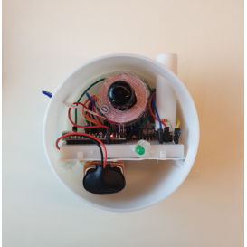
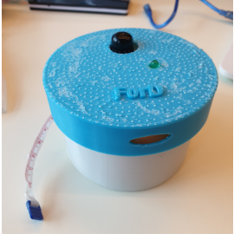
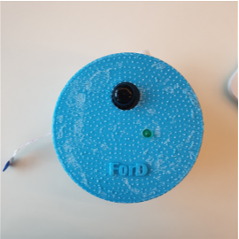
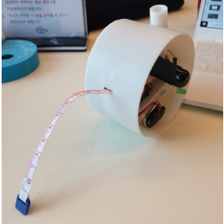
주요 기술 및 소프트웨어 & 하드웨어 (Device)
4. 디바이스 외관 (케이스)

Slide 18
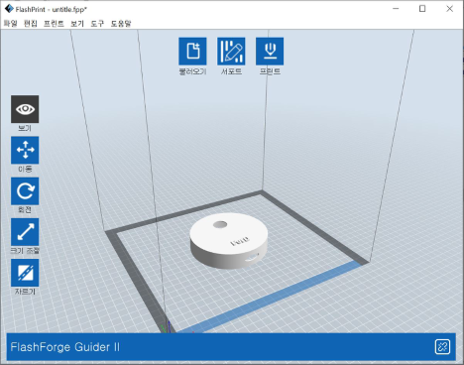
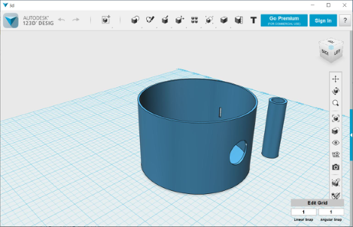
주요 기술 및 소프트웨어 & 하드웨어 (Device)
5. 3D 모델링
디바이스 케이스는 ‘123d design’이라는 소프트웨어를 이용하여 3D 모델링을 하였으며,
교내 상상파크에 구비 되어있는 3D프린터를 이용

Slide 19
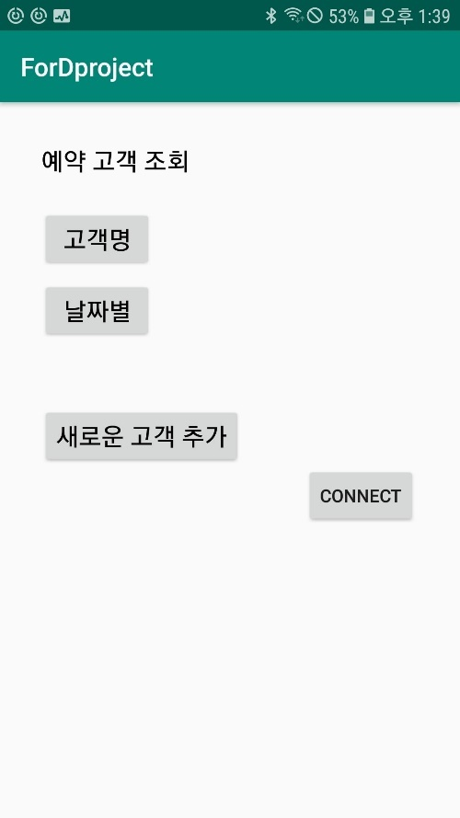
주요 기술 및 소프트웨어 & 하드웨어 (App)
앱 메인 화면
Connect 버튼 누를 시 디바이스와 블루투스 연결을 하기 위한 화면으로 전환
고객명 버튼 누를 시 예약 된 고객 이름 리스트 나열
- 날짜 별 버튼 누를 시 예약이 돼있는 날짜에 표시

Slide 20
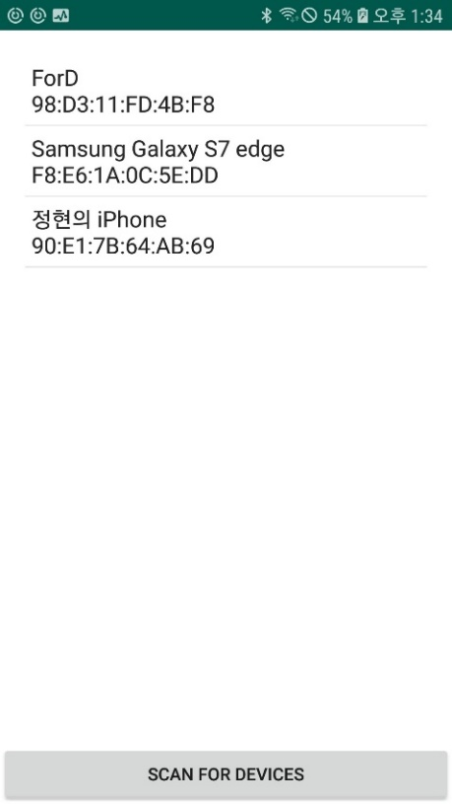
주요 기술 및 소프트웨어 & 하드웨어 (App)
Connect버튼 눌렀을 시 연결 가능한 디바이스 목록 나열
<MainActivity.java 코드 부분 삽입>
//Connect버튼 눌렀을 때
Button btnConnect = findViewById(R.id.btnConnect); //연결시도
btnConnect.setOnClickListener(new View.OnClickListener()
{
public void onClick (View v){
if (bt.getServiceState() == BluetoothState.STATE_CONNECTED) {
bt.disconnect();
} else {
Intent intent = new Intent(getApplicationContext(), DeviceList.class);
startActivityForResult(intent, BluetoothState.REQUEST_CONNECT_DEVICE);
}
}
});

Slide 21
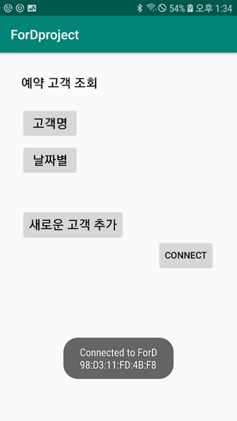
주요 기술 및 소프트웨어 & 하드웨어 (App)
디바이스 선택 후 블루투스 연결에 성공하면 토스트 메세지 출력
<MainActivity.java 코드 부분 삽입>
bt.setBluetoothConnectionListener(new BluetoothSPP.BluetoothConnectionListener() { //연결됐을 때
public void onDeviceConnected(String name, String address) {
Toast.makeText(getApplicationContext()
, "Connected to " + name + "\n" + address
, Toast.LENGTH_SHORT).show();
bt.send("Connected", true);//연결됐을 경우 디바이스로 “Connected” 전송
}
public void onDeviceDisconnected() { //연결해제
Toast.makeText(getApplicationContext()
, "Connection lost", Toast.LENGTH_SHORT).show();
}
public void onDeviceConnectionFailed() { //연결실패
Toast.makeText(getApplicationContext()
, "Unable to connect", Toast.LENGTH_SHORT).show();
} });

Slide 22
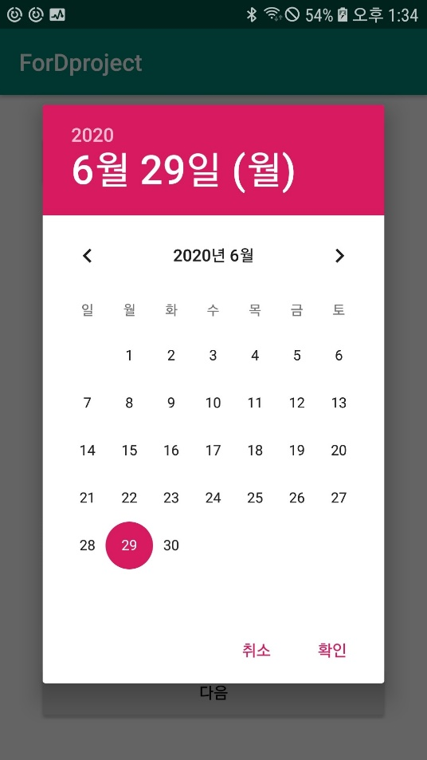
주요 기술 및 소프트웨어 & 하드웨어 (App)
고객 추가 시 기본 정보 입력 (날짜 선택)

Slide 23
주요 기술 및 소프트웨어 & 하드웨어 (App)
고객 추가 시 기본 정보 입력 (날짜 선택)
<CustomerAddActivity.java 코드 부분 삽입>
//날짜 저장하기, 0000년 00월 00일 형식으로 저장
private DatePickerDialog.OnDateSetListener mDateSetListener = new DatePickerDialog.OnDateSetListener() {
@Override
public void onDateSet(DatePicker datePicker, int i, int i1, int i2) {
if(i1 < 8){
if(i2 < 8) {
date = String.format("%d0%d0%d", i, i1 + 1, i2);
showDay.setText(String.format("%d년 0%d월 0%d일", i, i1 + 1, i2));
}else{
date = String.format("%d0%d%d", i, i1 + 1, i2);
showDay.setText(String.format("%d년 0%d월 %d일", i, i1 + 1, i2));
}
}else {
date = String.format("%d%d%d", i, i1 + 1, i2);
showDay.setText(String.format("%d년 %d월 %d일", i, i1 + 1, i2));
} } };

Slide 24
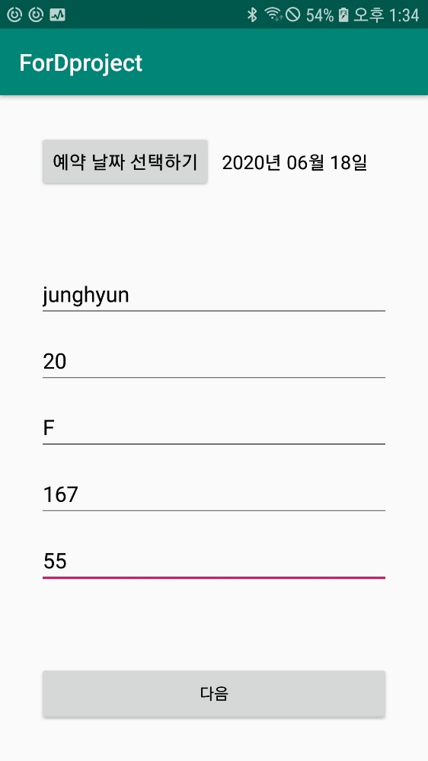
주요 기술 및 소프트웨어 & 하드웨어 (App)
기본 정보 입력
<CustomerAddActivity.java 코드 부분 삽입>
//db에 입력받은 값 저장
//전에 넣어뒀던 db값 불러오기
nameS = tinyDB.getListString("name");
ageS = tinyDB.getListString("age");
heightS = tinyDB.getListString("height");
weightS = tinyDB.getListString("weight");
genderS = tinyDB.getListString("gender");
dateS = tinyDB.getListString("date");
//리스트에 새로 넣어준 값 추가하기 nameS.add(name.getText().toString());
ageS.add(age.getText().toString()); heightS.add(height.getText().toString()); weightS.add(weight.getText().toString()); genderS.add(gender.getText().toString()); dateS.add(date);
//db에 넣어주기 tinyDB.putListString("date",dateS);
tinyDB.putListString("name",nameS); tinyDB.putListString("age",ageS);
tinyDB.putListString("height",heightS); tinyDB.putListString("weight", weightS); tinyDB.putListString("gender",genderS);
Intent intent = new Intent(getBaseContext(), CategoryActivity.class);
startActivity(intent); //저장 후 옷 카테고리 선택 화면으로 전환
}
}); }

Slide 25
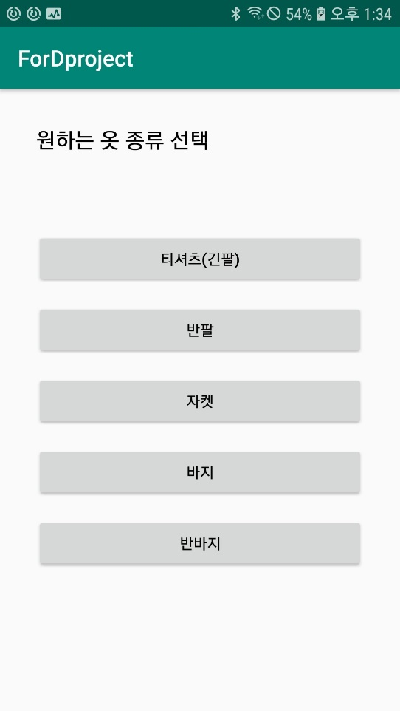
주요 기술 및 소프트웨어 & 하드웨어 (App)
제작 할 옷 카테고리 선택
<CategoryActivity.java 코드 부분 삽입>
//클릭했을 때 다음 페이지로 이동하기
옷종류.setOnClickListener(new View.OnClickListener() {
@Override
public void onClick(View view) {
startActivity(intent);
}
});
tShirt.setOnClickListener(new View.OnClickListener() {
@Override
public void onClick(View view) {
startActivity(intent);
}
});

Slide 26
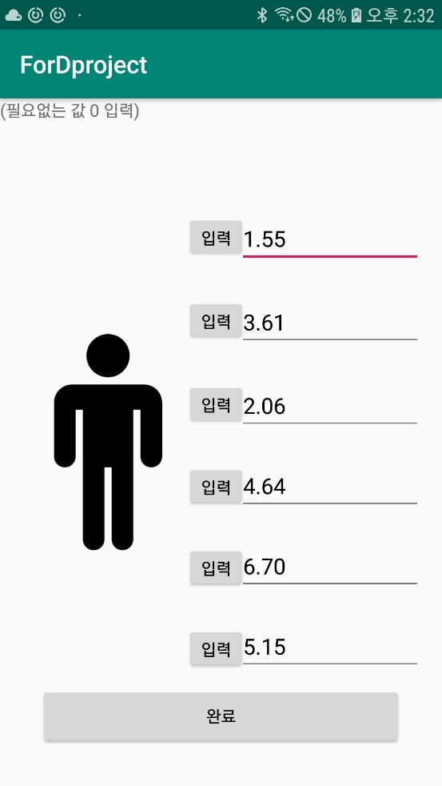
주요 기술 및 소프트웨어 & 하드웨어 (App)
각 부위 별 입력 버튼 클릭 시 디바이스에서 측정 된 값 입력

Slide 27
주요 기술 및 소프트웨어 & 하드웨어 (App)
<MainActivity.java 코드 부분 삽입>
//블루투스로 값 주고받는건 MainActivity에서 이루어지므로 MainActivity에서 Input이란 이름의Sharedpreferences에 전송받은 측정값 저장
SharedPreferences Input;
public static final String PREFERENCES_GROUP = "LoginInfo";//값 저장될 파일의 이름 문자열 상수logininfo로 정의
public static final String PREFERENCES_SIZE = "PersonalSize";//측정값 저장
protected void onCreate(Bundle savedInstanceState) {
super.onCreate(savedInstanceState);
setContentView(R.layout.activity_main);
Input = getSharedPreferences(PREFERENCES_GROUP, MODE_PRIVATE);
bt.setOnDataReceivedListener(new BluetoothSPP.OnDataReceivedListener() { //데이터 수신
public void onDataReceived(byte[] data, String message) {
//Toast.makeText(MainActivity.this, "data="+message, Toast.LENGTH_SHORT).show();
SharedPreferences.Editor editor = Input.edit();
editor.putString(PREFERENCES_SIZE, message);
editor.commit();
}//버튼을 누르면 Input의 PREFERENCES_SIZE에message저장
});

Slide 28
주요 기술 및 소프트웨어 & 하드웨어 (App)
<PersonalInputActivity.java 코드 부분 삽입>
//입력 버튼 누를 시 Input에 있던 값 Edittext에 입력
arm_btn.setOnClickListener(new View.OnClickListener() {
@Override
public void onClick(View view1) { arms.setText(Input.getString(PREFERENCES_SIZE,""));
}
});
...//다른 부위 동일 코드
legs_btn.setOnClickListener(new View.OnClickListener() {
@Override
public void onClick(View view6) { legs.setText(Input.getString(PREFERENCES_SIZE,""));
}
});
//완료 버튼 누르면 db에 값 저장 후 메인화면으로 돌아감
finish.setOnClickListener(new View.OnClickListener() {
@Override
public void onClick(View view) {
//전에 담겨있던 db값 받아오기
//db저장 코드 이전과 동일
Intent intent = new Intent(getBaseContext(), MainActivity.class);
startActivity(intent);
}
});
}

Slide 29
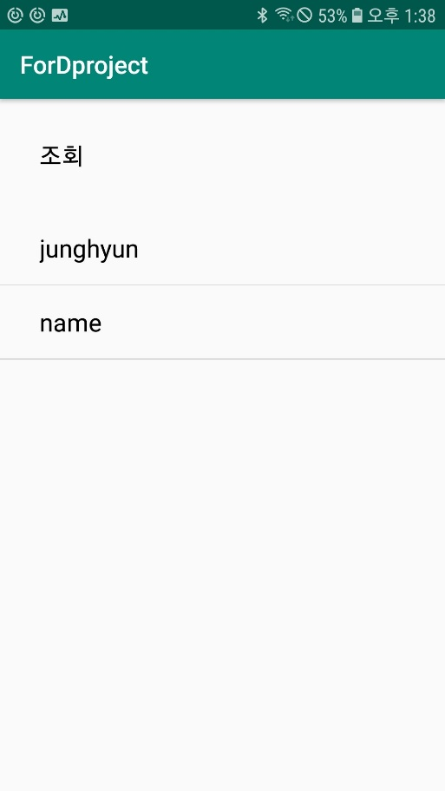
주요 기술 및 소프트웨어 & 하드웨어 (App)
고객 이름 별 조회
<ByNameActivity.java 코드 부분 삽입>
protected void onCreate(Bundle savedInstanceState) { super.onCreate(savedInstanceState); setContentView(R.layout.activity_by_name); tinyDB = new TinyDB(getBaseContext()); //데이터 db에서 받아오기 nameS = tinyDB.getListString("name"); ... //다른 부위 동일 코드 dateS = tinyDB.getListString("date"); //person이라는 리스트로 묶어주기 for (int i = 0; i < nameS.size(); i++) { person.add(new String[]{nameS.get(i), ageS.get(i), heightS.get(i), weightS.get(i), genderS.get(i), armsS.get(i), legsS.get(i), shouldersS.get(i), chestS.get(i), waistS.get(i), hipS.get(i), dateS.get(i)}); nameFirst.add(nameS.get(i).charAt(0)); Log.e("asdf", String.valueOf(nameFirst.size())); }

Slide 30
주요 기술 및 소프트웨어 & 하드웨어 (App)
// 수열 이용하여 abc 순으로 정렬
for (int i = 0; i < nameS.size(); i++) {
for(int j = 0 ; j < nameS.size() -i -1 ; j ++) {
if (nameFirst.get(j) > nameFirst.get(j+1)) {
personTemporary = person.get(j);
person.set(j, person.get(j+1));
person.set(j+1, personTemporary);
nameFirstTemporary = nameFirst.get(j);
nameFirst.set(j, nameFirst.get(j+1));
nameFirst.set(j+1, nameFirstTemporary); } } }
//리스트뷰 선언
ListView listView = (ListView)findViewById(R.id.name_list);
//어댑터로 리스트 뷰 안에 값 보여주기
final MyAdapter myAdapter = new MyAdapter(this,person);
listView.setAdapter(myAdapter);
//일정 아이템을 클릭했을 때 그 정보 보여주는 페이지로 이동
listView.setOnItemClickListener(new AdapterView.OnItemClickListener(){
@Override
public void onItemClick(AdapterView parent, View v, int position, long id){
Intent intent = new Intent(getBaseContext(), PersonalShowActivity.class);
intent.putExtra("name", person.get(position)[0]);
Log.e("name", person.get(position)[0]);
... //다른 부위 동일 코드
intent.putExtra("date", person.get(position)[11]);
Log.e("date", person.get(position)[11]);
startActivity(intent);

Slide 31
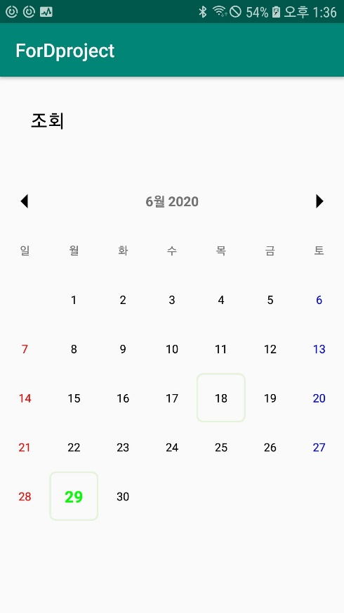
주요 기술 및 소프트웨어 & 하드웨어 (App)
날짜 별 조회 시 예약된 날짜에 표시, 표시된 날짜 클릭 시 예약내역 조회로 넘어감
예약 된 날짜에 네모칸 표시
코드 github ByDayActivity.java 참고

Slide 32
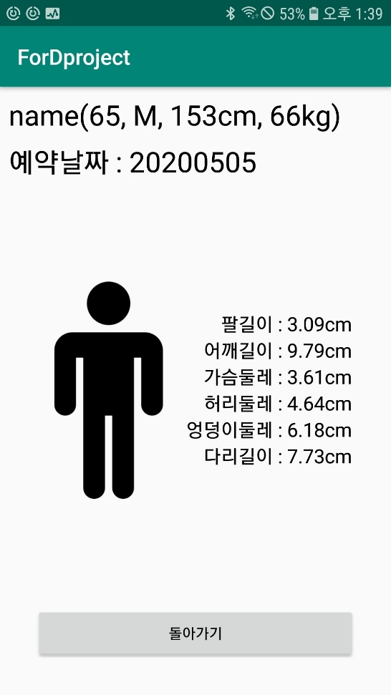
주요 기술 및 소프트웨어 & 하드웨어 (App)
고객 정보 확인
<PersonalShowActivity.java 코드 부분 삽입>
//db에서 값 받아오는건 이전과 동일
//텍스트뷰에 해당하는 글 넣어주기
personalS.setText(name + "("+age +", "+gender+", "+height+"cm, "+weight+"kg"+")");
dateS.setText("예약날짜 : "+date);
armsS.setText("팔길이 : "+arms + "cm");
shouldersS.setText("어깨길이 : "+shoulders + "cm");
chestS.setText("가슴둘레 : "+chest + "cm");
waistS.setText("허리둘레 : "+waist + "cm");
hipS.setText("엉덩이둘레 : "+hip + "cm");
legsS.setText("다리길이 : "+legs + "cm");

Slide 33
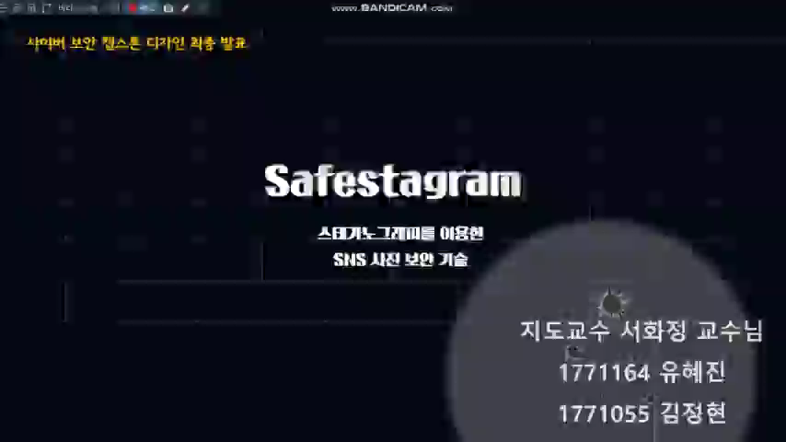
시연 동영상

Slide 34


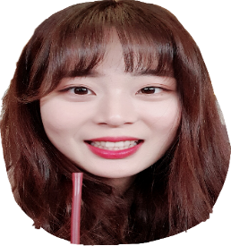


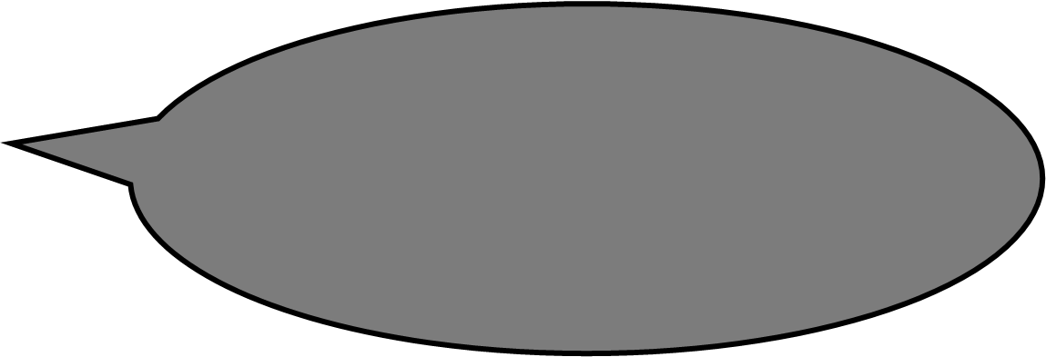

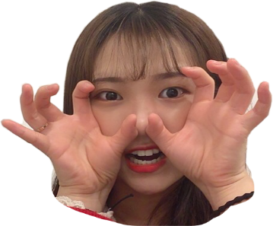
팀원 담당 업무
팀장
IT융합공학부 김정현
Android studio 이용한 앱 개발
60%
40%
IT융합공학부 유혜진
Arduino 이용한 디바이스 제작,
3D모델링

Slide 35
향후 개발 계획
디바이스 (Arduino)
⚪ 보드 Arduino Nano 33 BLE 구매 및 적용
⚪ 디바이스 부피 최소화
⚪ 더 섬세한 엔코더 구매 및 적용 (각도 측정의 정확성 향상)

Slide 36
향후 개발 계획
어플리케이션 (Android Studio)
⚪ 앱 실행 시 블루투스 자동 연결
⚪ 전체적인 UI 깔끔하고 보기 좋게 디자인 (디자이너 겨냥)
⚪ 음성인식을 통해 측정 시작, 측정 값 입력, 다음 부위로 넘어가기 구현
⚪ 측정 부위 별로 측정값 입력 액티비티 분류 해서 구현
⚪ 측정 부위 세분화

Slide 37
Q & A
저희의 발표에 대한 궁금한 점은
모두 질문해주세요 : )

Slide 38

저희의 발표를 들어 주셔서
감사합니다 ☺

